Slide 1
Algo. és adatszerk. II. 4. gyakorlat - B+ fák
Torvinen Aili Szonja
Elérhetőségeim: Teams + aoawos@inf.elte.hu

Slide 2
Mi is a B+ fa?
Kiegyensúlyozott keresőfa
De NEM bináris! -> jellemzője lesz a fokszám, amit d-vel jelölünk, ez a gyerekek max száma
Mivel merevlemezről egyszerre nagyobb blokkokban olvasunk adatot, ezért ezt kihasználhatjuk a keresőfa optimalizációjára.
Miért B+?
Van B fa is, az egyik legfőbb különbség, hogy abban a belső csúcsok is tartalmazhatnak adatra mutató pointert, míg itt csak a levélcsúcsok fognak.

Slide 3
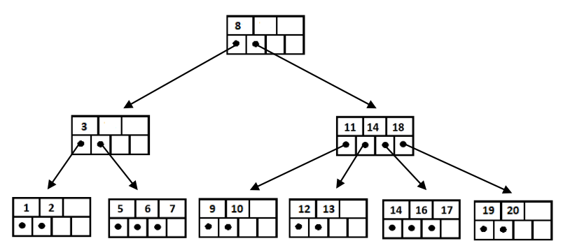
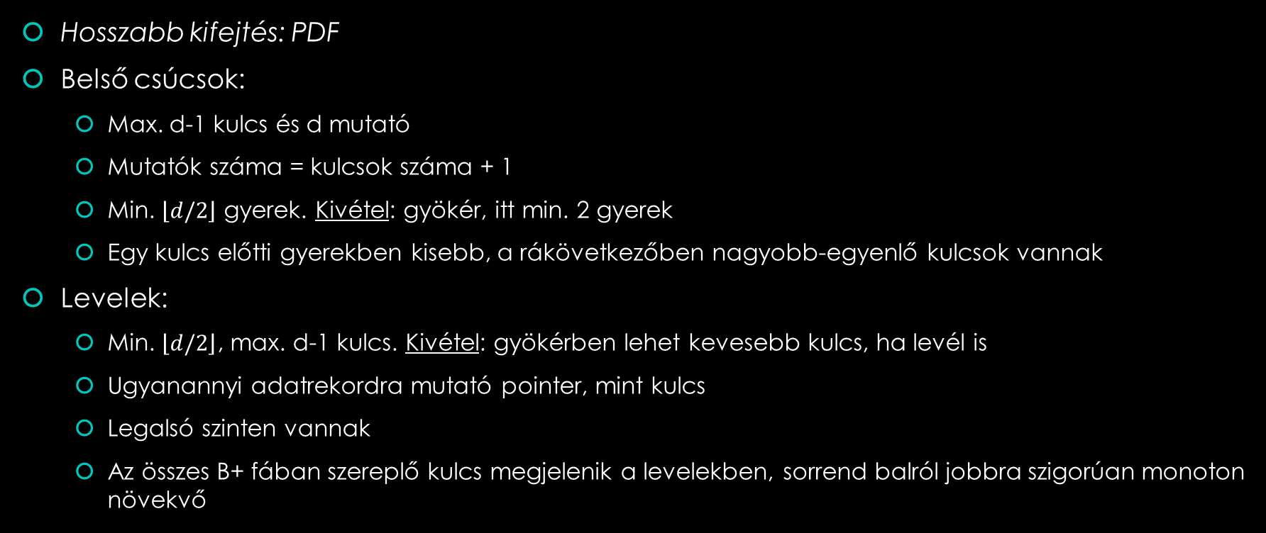
Tulajdonságai
d = 4
Hosszabb kifejtés: PDF
Belső csúcsok:
Max. d-1 kulcs és d mutató
Mutatók száma = kulcsok száma + 1
Min. $\left\lfloor d/2\right\rfloor$ gyerek. Kivétel: gyökér, itt min. 2 gyerek
Egy kulcs előtti gyerekben kisebb, a rákövetkezőben nagyobb-egyenlő kulcsok vannak
Levelek:
Min. $\left\lfloor d/2\right\rfloor$, max. d-1 kulcs. Kivétel: gyökérben lehet kevesebb kulcs, ha levél is
Ugyanannyi adatrekordra mutató pointer, mint kulcs
Legalsó szinten vannak
Az összes B+ fában szereplő kulcs megjelenik a levelekben, sorrend balról jobbra szigorúan monoton növekvő

Slide 4
Beszúrás:
Ha még van hely, rendezés szerinti helyére beszúrjuk a kulcsot.
Ha nincs:
Elfelezzük a “túltelített” csúcsot
A nagyobb kulcsokat tartalmazó csúcs minimális kulcsát átmásoljuk a szülőbe, a rendezés szerinti helyre; ettől balra és jobbra lesznek az új csúcsokra mutató pointerek
Ha a szülő is telített lett, akkor azt is daraboljuk; szükség esetén új szülőcsúcsot hozunk létre

Slide 5
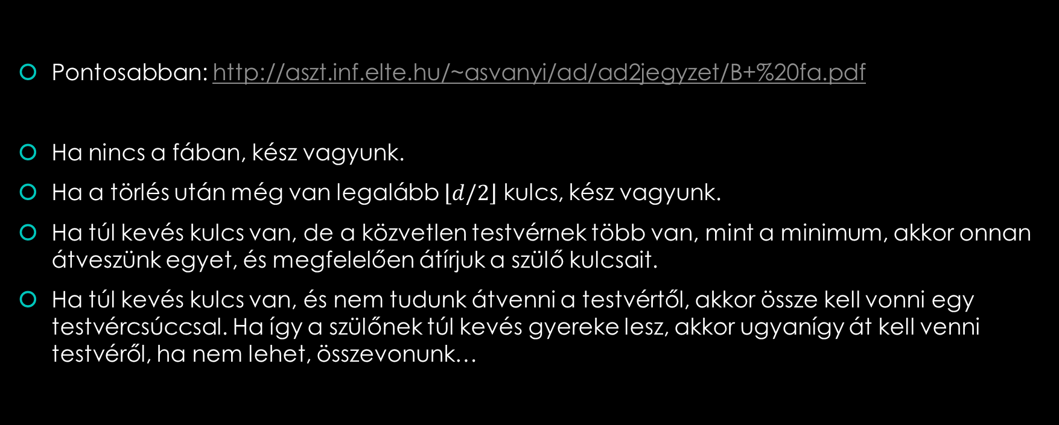
Törlés
Pontosabban: http://aszt.inf.elte.hu/~asvanyi/ad/ad2jegyzet/B+%20fa.pdf
Ha nincs a fában, kész vagyunk.
Ha a törlés után még van legalább $\left\lfloor d/2\right\rfloor$ kulcs, kész vagyunk.
Ha túl kevés kulcs van, de a közvetlen testvérnek több van, mint a minimum, akkor onnan átveszünk egyet, és megfelelően átírjuk a szülő kulcsait.
Ha túl kevés kulcs van, és nem tudunk átvenni a testvértől, akkor össze kell vonni egy testvércsúccsal. Ha így a szülőnek túl kevés gyereke lesz, akkor ugyanígy át kell venni testvéről, ha nem lehet, összevonunk…

